Slide 1
NORDSETER VELS PRESENTASJON AV OMRÅDEREGULERINGSPLANEN FOR NORDSETER
Nordseter Vels presentasjon av den nye Nordseterplanen på NVs årsmøte i påsken 2025, hadde som ambisjon å gi en kortfattet gjennomgang av de viktigste plangrepene; avgrensingen mellom natur- og friluftsområdene og bebyggelsen på Nordseter, hvordan Nordseters helt spesielle kvaliteter har blitt ivaretatt, og hva områdeplanen vil bety for videreutviklingen av Nordsetergrenda framover.
Nordseter Vel har vært tydelige på at planen legger opp til stor grad av vern av dagens kvaliteter, noe som vil innebære at vekst og økning av fritidsboliger og kommersielle fritidstilbud ikke prioriteres.
Ut fra spørsmålstillingene og innspillene etter presentasjonen var det tydelig at planen i utgangs-punktet ble godt mottatt, samtidig som planmaterialet ble oppfattet som så omfattende og komplisert, at det var god grunn til å legge presentasjonen ut på NVs hjemmeside til videre studier.
Nordseter Vel håper at interesserte «Nordseterfans» går gjennom presentasjonen og planmaterialet i ro og mak og med åpent sinn, og gir klart uttrykk for sin oppfatning av innholdet i presentasjonen, Nordseter Vels holdning til hvordan planen vil påvirke utviklingen av Nordsetergrenda framover, og ikke minst; på hva og hvordan Nordseter Vel bør konsentrere sin lokale innsats på framover!?

Slide 2

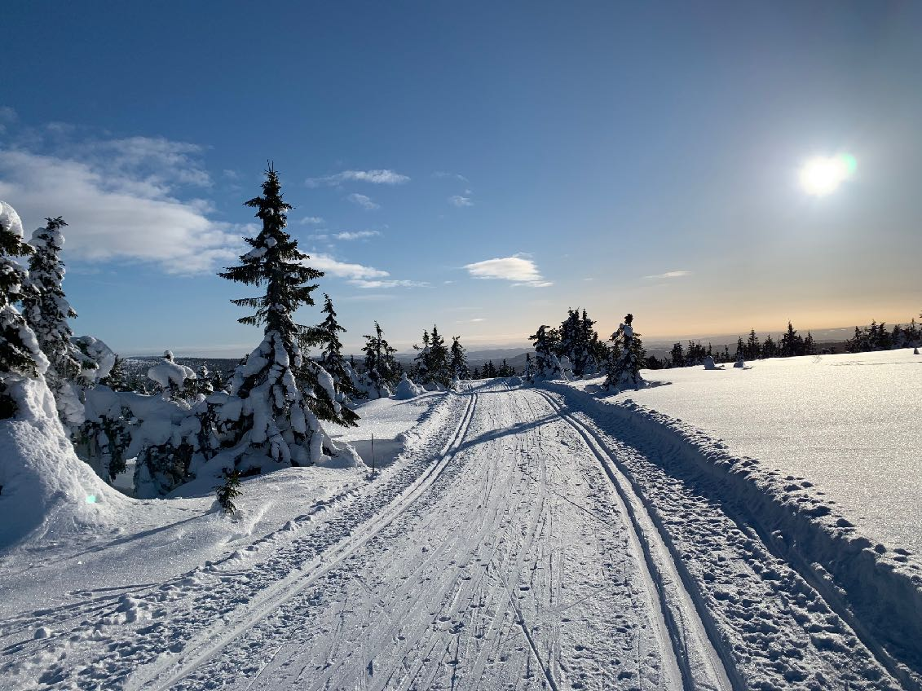

Områdeplan for Nordseter, presentasjon av kommunens nylig vedtatte plan

Slide 3
5. Områdereguleringsplan for Nordseter
Presentasjon på NVs årsmøte 18.4.2025
NORDSETERPLANEN GODKJENT I LILLEHAMMER KOMMUNESTYRE 27.03.25 ETTER EN MER ENN 4 ÅR LANG OG KREVENDE PLANPROSESS:
DESEMBER 2020 :VARSEL OM OPPSTART AV PLANARBEID OG FORSLAG TIL PLANPROGRAM
MARS 2022: PLANFORSLAG TIL 1. GANGS BEHANDLING OG HØRING/OFFENTLIG ETTERSYN
MARS 2024: PLANFORSLAG TIL 2. GANGS BEHANDLING OG NYTT OFFENTLIG ETTERSYN
MARS 2025: NORDSETERPLANEN ENDELIG GODKJENT AV LILLEHAMMER KOMMUNESTYRE

Slide 4
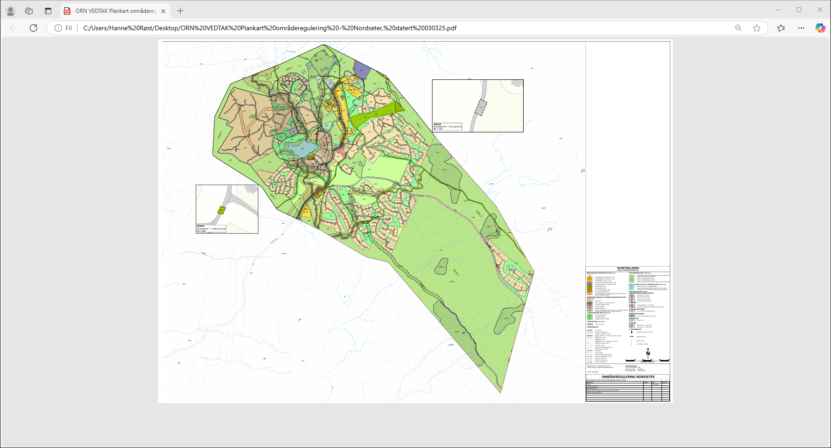

Slide 5
NORDSETERPLANEN: FØRINGER FOR PLANARARBEIDET
FØRINGER I PLANPROGRAMMET OM PLANAVKLARINGER OG PLANARBEIDET:
AVKLARING AV SENTRUMSLOKALISERING OG INNHOLD AV SENTRUMSFUNKSJONER OG NÆRINGSVIRKSOMHET
SIKRING AV OMRÅDER TIL SKITREKK, SKILEIK, AKEBAKKE OG GRØNNSTRUKTUR, MED SIKTE PÅ AKTIVITETSMULIGHETER SOMMER OG VINTER
FORTETNINGS- OG UTBYGGINGSALTERNATIVER
SIKRING AV NORDSETERS SÆRPREG
POLITISKE FØRINGER I PLANPROSESSEN:
AVKLARING AV FJELLGRENSE OG MARKAGRENSE (LNF MED HENSYNSSONER)
TYDELIGGJØRING AV NORDSETERS SETRE OG SETERLØKKER
AVKLARING AV LANDETJERNETS FRAMTIDSMULIGHETER
PLANMESSIG TILRETTELEGGING FOR: MODERAT NÆRINGVIRKSOMHET OG MIDDELS UTBYGGING AV FRITIDSBOLIGER

Slide 6
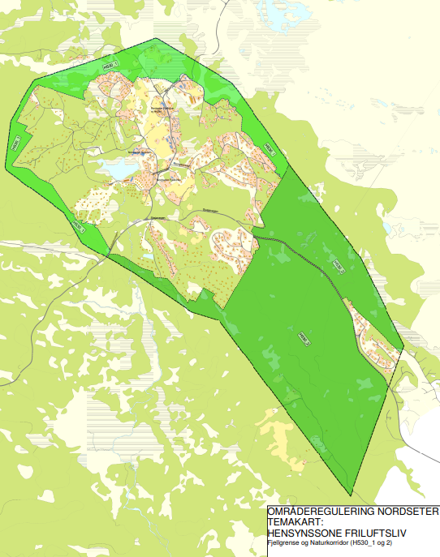
TEMAKART - HENSYNSSONE FRILUFTSLIV
TYDELIG POLITISK HOVEDFOKUS PÅ Å DRA EN KLAR GRENSE MELLOM NORDSETERGRENDAS UTBYGGINGSOMRÅDER OG TILLIGGENDE SIKREDE FRILUFTSOMRÅDER
DE SIKREDE FRLUFTSOMRÅDENE INNENFOR PLANGRENSEN BESTÅR AV HENSYNSSONER FOR FRILUFTSLIV (H 530 1 OG 2) OMFATTER PLANAREALENE MOT FJELLOMOMRÅDENE OG GROPMARKA – OG EN NATURKORRIDOR MELLOM UTBYGDE OMRÅDER PÅ NORDSETER OG GRENSA MOT SJUSJØEN
REGULERINGSFORMÅLET LNF-OMRÅDE MED HENSYNSSONER ER STYRKET MED EN KLAR MARKERING AV GRENSEDRAGNINGEN MED «MARKAGRENSE» OG «FJELLGRENSE»
DETTE ER ET REGULERINGSTEKNSK NYBROTTSARBEID
PLANMATERIALE TIL ENDELIG POLITISK BEHANDLING 27.03.25 NORDSETER VEL APRIL 25

Slide 7
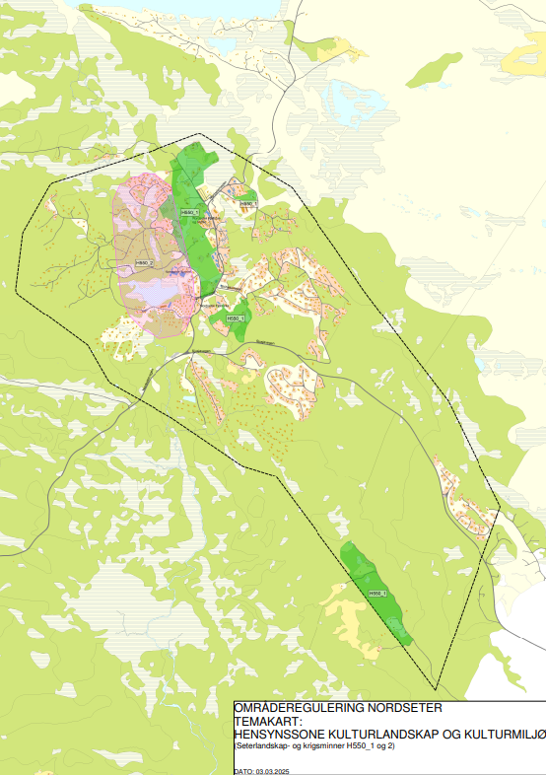
TEMAKART HENSYNSSONER KULTURLANDSKAP OG KULTURMILJØ
TYDELIG POLITISK FOKUS PÅ SIKRING AV SETERLANDSKAPET – SETRE MED SETERLØKKER – MED HENSYNSSONE FOR BEVARING AV KULTURLANDSKAP OG MILJØ
I TILLEGG ER DELER AV LEIROMRÅDET MARKERT I PLANEN MED HENSYNSSONE FOR BEVARING AV KULTURMINNE
PLANKARTET VISER OGSÅ ET OMRÅDE FOR FELLES PLANLEGGING AV DEL AV GRØTÅSEN MED NEVLAVASSDRAGET OG LANDETJERN – SOM OGSÅ ER MARKERT MED HENSYNSSONER FOR BEVARING AV NATURMILØ
PLANMATERIALE FRA ENDELIG POLITISK BEHANDLING 27.03.25 NORDSETER VEL APRIL 25

Slide 8
OMRÅDEPLANENS PLANSTRUKTUR
OMRÅDEPLANENS PLANDOKUMENTER:
PLANBESKRIVELSE:
BESKRIVELSE AV PLANPROSSESS, UTREDNINGSDOKUMENTER, FAGLIGE VURDERINGER, VALGMULIGHETER, VALG, PLANFAGLIGE RÅD OG POLITISKE AVGJØRELSER
PLANKART:
PLANKART UTARBEIDET ETTER FASTSATTE RETNINGSLINJER MED REGULERINGSFORMÅL
PLANBESTEMMELSER:
BESTEMMELSER UTARBEIDET ETTER FASTSATTE RENINGSLINJER, MED FASTSATTE RAMMER FOR SIKRINGER OG/ELLER TILTAK INNENFOR PLANKARTETS RAMMER OG FORMÅL
DA OMRÅDEREGULERINGSPLANEN ER EN OVERORDNET OG VIDEREUTVIKLET PLAN BASERT PÅ 21 EKSISTERENDE REGULERINGSPLANER, BESTÅR BESTEMMELSENE BÅDE AV FELLESBESTEMMELSER FOR HELE REGULERINGSOMRÅDET OG FOR BESTEMMELSER KNYTTET TIL DELOMRÅDER, SONER. SONENE HAR BETEGNELSER SONE A, B, C, D OG E, VIST I EGET KARTBILAG

Slide 9
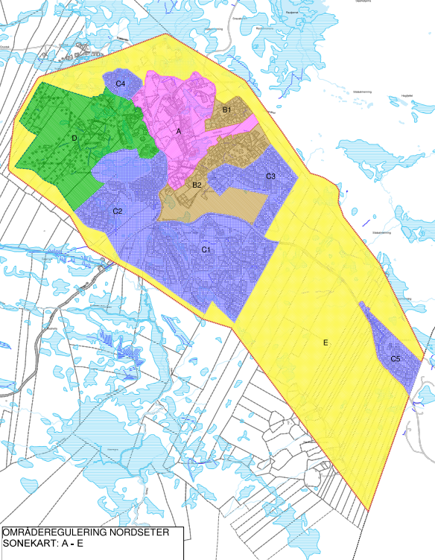
NORDSETERPLANEN SONEKART
SONEKART KNYTTET TIL REGULERINGSBESTEMMELSER FOR DE ENKELTE DELOMRÅDENE - KALT SONER - A, B, C, D, OG E (LNF)
SONENE ER:
A NORDSETER SENTRUM
B1 KAUS
B2 HØGFJELLIA NORD
C1 BÅRDSENGSETRA
C2 LANDETJERN OG LILLEHAMMER SETER
C3 HØGFJELLIA SØR
C4 TRONDSMYRA
C5 HESTÅSEN
D GRØTÅSEN
E BUFFERSONER MOT FJELLET/GROPMARKA OG
SJUSJØEN.
PLANMATERIALE TIL ENDELIG POLITISK BEHANDLING 27.03.25 NORDSETER VEL APRIL 25

Slide 10
NORDSETERPLANEN
BESTEMMELSESSONER UTBYGGINGSPROSJEKTER
DET FORELIGGER KONKRETE PLANER FOR I ALT 6 PROSJEKTER UTEN KRAV TIL DETALJREGULERING: DETTE GJELDER «GRYTEFERDIGE» UTBYGGINGSFORSLAG MED KJENTE PLANER OG PLANPROSJEKTER BESTEMMELSESOMRÅDER #1 - #6
HVA ÅPNER PLANEN I TILLEGG FOR
SENTRUMSBEBYGGELSE MED BLANDET FORMÅL I 3 ETASJER LANGS NORDSETERVEGEN
FORRETNINGSBYGG MED SERVERING ALT. FRITIDSLEILIGHETER PÅ SANDBAKKEN
STØRRE UTBYGGING MED HYTTEBEBYGGELSE ETTER NY DETALJREGULERING FOR GRØTÅSEN MV.
INNFYLLING OG FORTETTING I DE ETABLERTE HYTTEOMRÅDENE
KLATREPARK ØST FOR REINAVEGEN
SKIBAKKE MED SKITREKK I GAMLE SKIBAKKE VED FJELLRAST
VIDEREUTVIKLING AV UTFARTSSENTERET VED NORDSETER FJELLPARK MED SNUPLASS FOR BUSS MV.

Slide 11
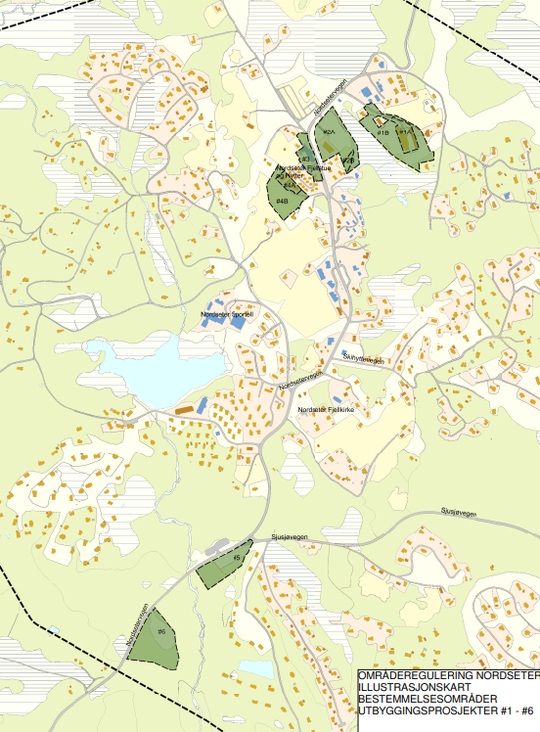
NORDSETERPLANEN
BESTEMMELSESOMRÅDER UTBYGGINGSPROSJEKTER
AKTUELLE KONKRETE UTBYGGINGSPROSJEKTER SOM KAN FREMMES SOM BYGGEPROSJEKTER MED SPESIFISERTE AVVIK FRA REGULERINGSBESTEMMELSENES GENERELLE KRAV OM DETALJREGULERINGSPLAN FØR BYGGESAK OG UTBYGGING
UTBYGGINGSPROSJEKTER #1 – #6:
#1A NEVRA HØYFJELLSEILIGHETER #1B NEVRA #2A NORDSETERTUNET #2B NORDSETERTUNET #3 LILLEHAMMER FJELLSTUE #4A FAGSTAD SETEREIENDOM #4B FAGSTAD #5 SANDBAKKEN #6 DEPONI
PLANMATERIALE TIL ENDELIG POLITISK BEHANLING 27.03.25NORDSETER VEL APRIL 25

Slide 12
HVORDAN VURDERER NORDSETER VEL NORDSETERPLANEN
NORDSETERPLANEN VURDERES SOM EN GANSKE KONSERVERENDE BEVARINGSPLAN – SOM SIKRER AT NORDSETER UTVIKLES INNENFOR DAGENS STRUKTUR OG RAMMER.
NV OPPFATTER AT DET ER BRED LOKAL STØTTE OG TILSLUTNING TIL PLANENS RAMMER, KVALITETSKRAV OG AMBISJONSNIVÅ
UTFORDRINGENE KAN BLI AT NORDSETER FÅR DÅRLIG GRUNNLAG FOR UTIKLING Av SERVICE, MØTEPLASSER OG TILBUD TIL BARN OG UNGE
KONJUNKTURUTVIKLINGEN OG PLANENS MANGLENDE PLANKRAV M/UTBYGGINGSAVTALER KAN BETY MINDRE RESSURSER TIL INFRASTRUKTURUTVIKLING: EKSEMPELVIS SIKKER GANGVEG LANGS NORDSETEREGEN OG SIKRING AV LANDETJERN

Slide 13
HVA MÅ NORDSETER VEL FORTSATT KJEMPE FOR
OPPRETTOLDE NORDSETERS SPESIELLE KVALITETER SOM EN TRIVELIG GAMMEL SETERGREND MED SMÅSKALA FRITIDSBEBYGGELSE OG ELDRE TURISTBEBYGGELSE
VIDEREUTVIKLE NORDSETER SOM UTFARTSDESTINASJON TIL LILLEHAMMERFJELLET OG SENTER FOR REKREASON OG FRILUFTSLIV SOMMER OG VINTER
JOBBE FOR GANGVEG LANGS NORDSETERVEGEN FRA SANDBAKKEN TIL FJELLPARKEN
JOBBE AVKLARING OM LANDETJERN: LOKAL ORGANISERING OG FINANSIERING.
FÅ NORDSETER SKITREKK TIL SNAUSKALLEN INN I NY REVISJON AV KOMMUNEPLANEN
STØTTE LOKALE VIRKSOMHETER FOR Å OPPRETTHOLDE OG VIDEREUTVIKLE LOKAL SERVICE OG GODE MØTEPLASSER
FØLGE OPP NYE FORSLAG TIL DETALJREGULERINGSPLANER OG STØRRE BYGGESAKER
HOLDE GOD KONTAKT MED NORDSETERS GRUNNEIERE OG NÆRINGSDRIVEENDE
SJEKKE NORDSETERFOLKETS ØNSKER, KRAV OG IDEER VED SPØRREUNDERSØKELSER

Slide 14
